Slide 1

Välkommen till tränarträff
2025-10-15
Agenda:
Summering av året - Enkät
Inför 2026
-Kontakt hemsida - synlig
-Styrelsebesök
-Senior/junior
-Spelarutbildningsplan
-Aktuella utbildningar
-Halltider
-Registrering, licensiering, registerutdrag
-Lärgrupper

Slide 2
Summering av året
712 spelare, 172 ledare
Enkätsvar 6-15 år 136st
Vårdnadshavare 174st

Slide 3

Enkätsvar ungdom-senior 29st

Slide 4
Enkätsvar ledare 76st

Slide 5
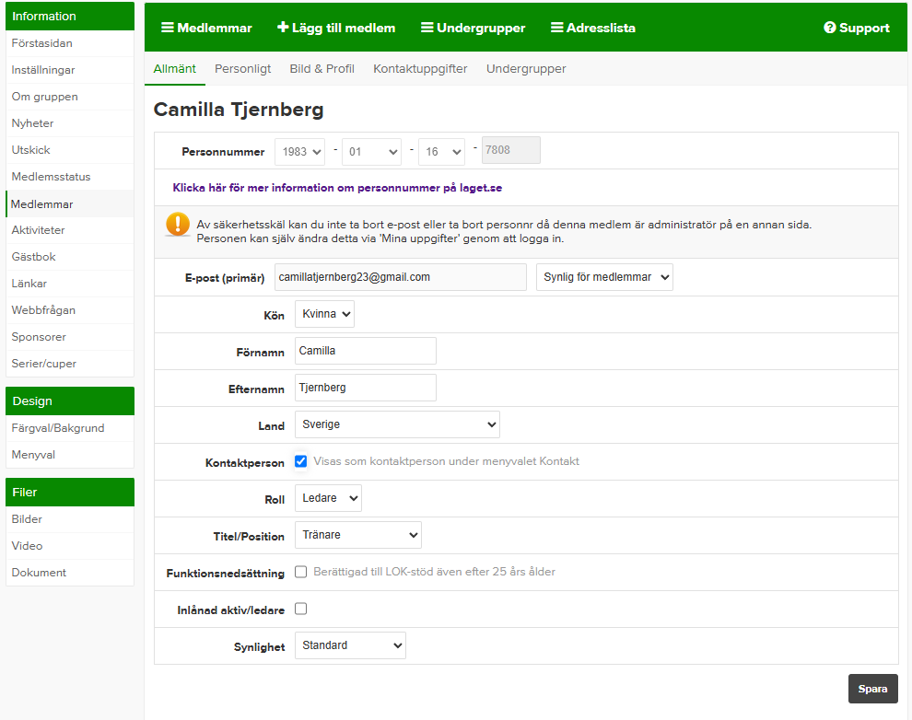
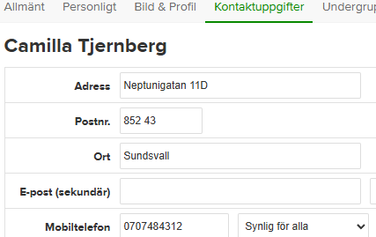
Inför 2026
- Kontakt på hemsidan – synlighet
Styrelsen får massvis med mail från föräldrar och lag som inte hittar kontaktuppgifterna till ledare i laget.
Medlemmar – Redigera profil –
Allmänt – kontaktperson ibockad
Kontaktuppgifter – synlig för alla (mobil/mail)

Slide 6
- Styrelsebesök
Styrelsen har för avsikt att årligen vara med på alla lags första föräldramöte inför kommande säsong. Styrelsemedlemmen berättar kort om föreningen och svarar på eventuella frågor från föräldrarna.
Maila styrelsen datum, tid och plats för ert föräldramöte.
- Senior/juniorverksamhet
Möte med pojk/herr samt flick/dam – förutsättningar för samarbete och utveckling 2026. Vision om div 3 herr och div 2 dam inom några år.
- Spelarutbildningsplan – första utkastet
Tips, idéer, vad saknas, vad behöver förtydligas, vad ska tas bort/ändras

Slide 7
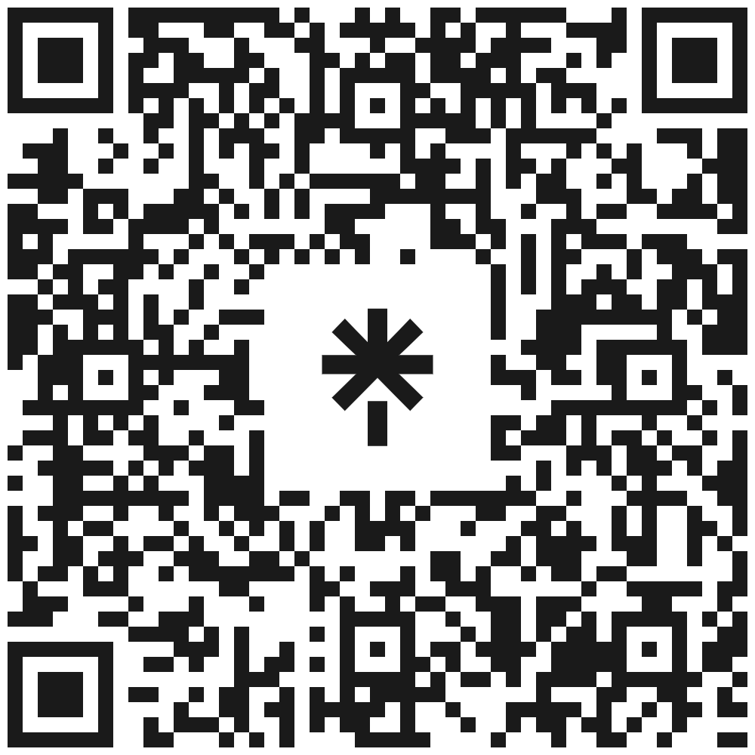
- Aktuella utbildningar
Medelpads Fotbollförbund
Onsdag 22/10
Fasta situationer - Benny Matsson, akademichef GIF Sundsvall
Arbetssätt - Erik Östlin, P17 tränare GIF Sundsvall
Onsdag 5/11
Ledarskap i match och träning - Erol Ates, huvudtränare GIF Sundsvalls A-lag
Veckoplanering - Uri Fernandez, fystränare GIF Sundsvalls A-lag
Lördag 8/11
I SvFF Mv D får du en förståelse för bland annat planering och genomförande av träning för att utveckla målvaktsspelet inom barn- och ungdomsfotbollen. Spelarutbildningsplanen rekommenderar utbildningen från spelform 5 mot 5.
Onsdag 12/11
Fotbollspsykologi - Pernilla Karlsson, nationell fotbollsutbildare SvFF
Individuell utveckling - Mack Ward,
övergångstränare GIF Sundsvall
Torsdag 20/11
Fortbildning målvaktsprinciper
Under kvällen får du inspiration och konkreta verktyg för hur du kan:
skapa ännu bättre träning för målvakter
integrera målvakten i lagets spelidé
utveckla beslutsfattandet i matchlika situationer

Slide 8
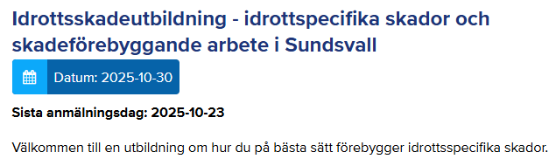
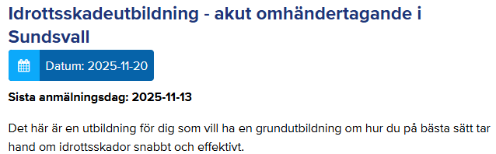
- Aktuella utbildningar
RF/SISU

Slide 9
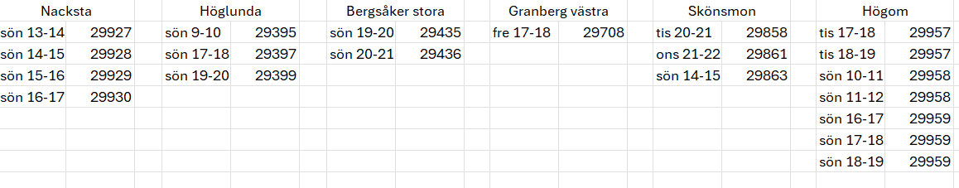
- Halltider
Föreningen har fått 20st säsongsbokningar (ansökte om 50 tider)
Fritt fram att ansöka om de strötider som finns, det kan även dyka upp möjlighet till säsongsbokningar framöver när andra föreningar avbokar tider.
Föreningen bekostar tider som bokas via Smartbook (kommunen) samt tider i SFG.
Försök samarbeta mellan lagen för att erbjuda fler träningstillfällen för spelarna samt fylla hallarna.

Slide 10
-Registrering, licensiering, registerutdrag
Från och med 2026 ska alla spelare från 9 års ålder registreras i Fogis.
När man är registrerad gäller det fram till 14års ålder (året ut).
Alla spelare som under året fyller 15 år ska licensieras.
Alla lag ska ha en ledare/användare i Fogis med behörighet att registrera spelare och detta ska göras innan 1/4.
VIKTIGT att blanketten för ändamålet ska vara korrekt ifyllt och sparad. Blanketterna kan lämnas i föreningens brevlåda när de är registrerade/licensierade.
Den som registrerar i Fogis ska också signera blanketten.
Blanketten finns på vår hemsida samt på vårt Linktree
Vid kontroll ska blanketten kunna uppvisas och böter upp till 25 000kr kan ges från SvFF om blanketten inte finns. Denna kostnad står laget för.

Slide 11
-Registrering, licensiering, registerutdrag
Registerutdrag krävs av alla ledare som är involverade kring våra barn och ungdomar, oavsett om man bara är kassör, materialare eller annan roll.
Den som inte lämnar in sitt intyg kommer att få en påminnelse, sen kommer lagledaren att kontaktas, därefter utesluts ledaren från föreningen fram tills utdraget lämnas in.
Säkerheten för våra spelare är av högsta prioritet.
Länk till rätt registerutdrag finns på vår huvudhemsida under Mer – Föreningsinfo – Registerutdrag eller på vårt Linktree

Slide 12
-Lärgrupper
Hittills i år har vi fått Idrottsmedel för:
Kvalitetsklubb 2 000kr
Föreningsdomarutbildning 9 880kr
Utbildningscoach 10 000kr
Kostföreläsning, mental träning, knäkontroll 23 500kr
Tillslagsutbildning 25 000kr
Tränarutbildning 35 000kr
Totalt 105 380kr
Och vi har fler saker att söka för.
För att vi ska få ta del av detta även nästa år så är det superviktigt att vi sköter lärgruppsrapporteringen.

Slide 13
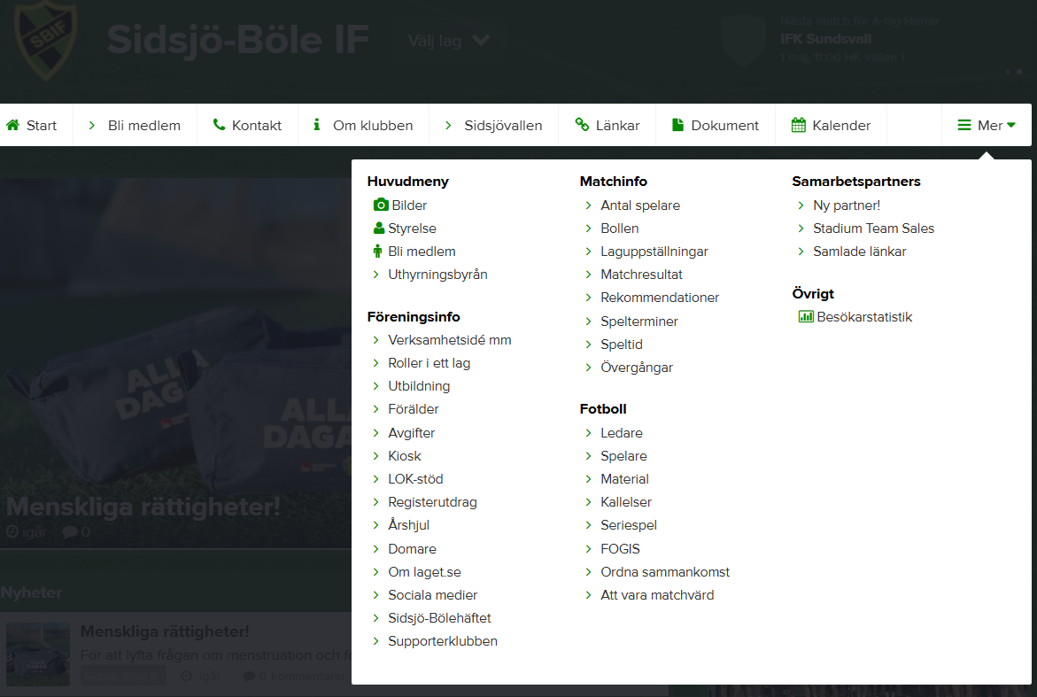
Använd hemsidan
Huvudhemsidan – NYHETER, länkar, dokument, MER
MER – föreningsinfo, matchinfo, fotboll
Tränarsidan – NYHETER, riktad info, laget, gästbok, länkar, MER
MER – Spelarutbildningsplan, övningar, matchinfo m.m.

Slide 14
Vårt Linktree

Slide 15
Övriga frågor
Tack för ert engagemang!

